Slide 1
Conception ergonomique
Mise en place d’une démarche de conception orientée utilisateur

Slide 2
Sommaire
L’ergonomie : de quoi parle t’on ?
Enjeux et ROI
Méthodes & Mise en œuvre
Vous et la conception orientée utilisateur
Notes:
Ressources :
http://www.orsys.fr/formation-ergonomie-ihm-logicielle.asp

Slide 3
Ergonomie : de quoi parle t’on ?
Utilisabilité, Expérience utilisateur, Conception orientée utilisateur

Slide 4
Ergonomie : de quoi parle t’on ?
La notion d’ergonomie exprime
  la facilité avec laquelle les utilisateurs font l’apprentissage et utilisent un produit ou système interactif (site web, application métier, technologies mobiles, …) pour remplir leurs objectifs
  la satisfaction qu’ils en retirent.
Incitation
Cohérence
Simplicité
Homogénéité
Feedback
Standard
Guidage
Contrôle
Utilisabilité
Démarche qualité, facilité d’utilisation
Notes:
http://www.useit.com/alertbox/20030825.html

Slide 5
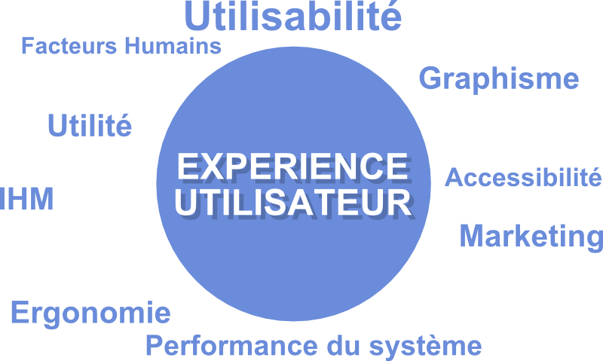
Ergonomie : de quoi parle t’on ?
Une contribution majeure à la qualité de l’expérience utilisateur ...

Slide 6
Ergonomie : de quoi parle t’on ?
... Mais pas seulement !
Un ensemble de méthodes permettant de replacer les utilisateurs au cœur du processus de conception
  Définition des besoins
  Evaluation des choix de conception
Conception orientée utilisateur,
Définition des besoins, mesure, validation
Notes:
http://www.useit.com/alertbox/20030825.html

Slide 7
Ergonomie : de quoi parle t’on ?
Ergonomie =
Utilisabilité
+
Utilité
On facilite la satisfaction du besoin
On répond à un besoin
Facilité d’apprentissage
l’utilisateur parvient t’il à effectuer sans difficultés des tâches élémentaires dès sa première visite ?
Efficacité
Une fois l’utilisateur familiarisé avec l’interface, avec quelle rapidité celui-ci parvient t-il à réaliser certaines tâches ?
Mémorisation
Lorsque l’utilisateur utilise à nouveau l’interface après un certain délai, parvient-il a être efficace immédiatement ?
Erreurs
Les erreurs sont-elles fréquentes ? Graves ? L’utilisateur peut-il réparer facilement ses erreurs ?
Satisfaction
L’utilisation de l’interface est-elle agréable ?
« Degré selon lequel un produit peut être utilisé, par des utilisateurs identifiés, pour atteindre des buts définis avec efficacité, efficience et satisfaction, dans un contexte d’utilisation spécifié » (ISO 9241-11,1998)
Notes:
http://www.useit.com/alertbox/20030825.html
http://www.qualitystreet.fr/2007/11/08/ergonomie-utilite-utilisabilite-special-usability-day/

Slide 8
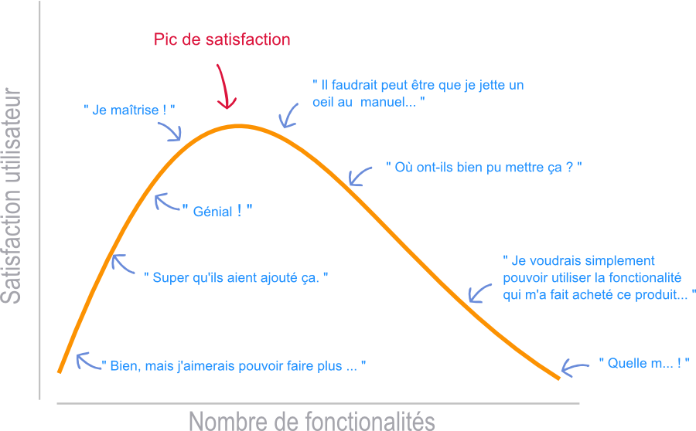
Ergonomie : de quoi parle t’on ?
Utilité = Toujours plus de fonctionnalités ?
La courbe de déviance fonctionnelle
Notes:
http://headrush.typepad.com/creating_passionate_users/2005/06/featuritis_vs_t.html
http://www.interaction-design.org/encyclopedia/featuritis_and_creeping_featurism.html

Slide 9
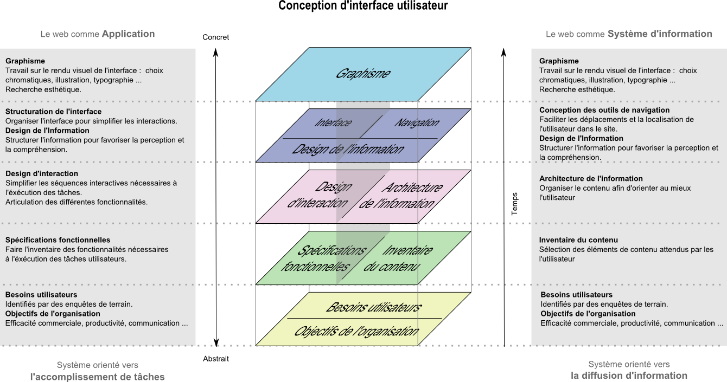
Ergonomie : de quoi parle t’on ?

Slide 10
Ergonomie : de quoi parle t’on ?
Un apport unique
  Les utilisateurs finaux et leurs besoins sont remis au cœur du processus de conception
  Etayer les choix de conception sur des données de terrain plutôt que sur des représentations
    Observer ce que les utilisateurs font réellement
    Ne pas se fier à ce que les utilisateurs disent faire
    Ne pas se fier à ce que les utilisateurs pense faire dans le futur
  Une mesure objective de la qualité d’une interface utilisateur
Notes:
http://www.useit.com/alertbox/20010805.html

Slide 11
Enjeux et ROI

Slide 12
Enjeux et ROI : Pourquoi l’utilisabilité est importante?
Le web est un environnement hautement concurrentiel
  Si un site est difficile à utiliser ...
  Si l’offre de votre société n’est pas claire dès la page d’accueil…
  Si l’utilisateur est perdu …
  Si l’information est peu lisible ou ne répond pas aux questions de l’utilisateur
  … l’utilisateur ira voir ailleurs
  2 représentations idéales de l’utilisateur:
    Il lit l’aide
    Il essaie de comprendre le fonctionnement de l’interface
Intranet
  L’utilisabilité est un levier de productivité des collaborateurs
  Réduction du nombre d’appels SVP
  Optimisation des formations
  Favoriser l’adoption des outils
  Contribuer à construire une représentation positive de la société : intranet performant, moderne, attentif aux besoins des salariés, à l’image de la société ...
Notes:
http://www.useit.com/alertbox/20030825.html
http://www.useit.com/alertbox/intranet-usability.html
http://www.useit.com/alertbox/roi.html

Slide 13
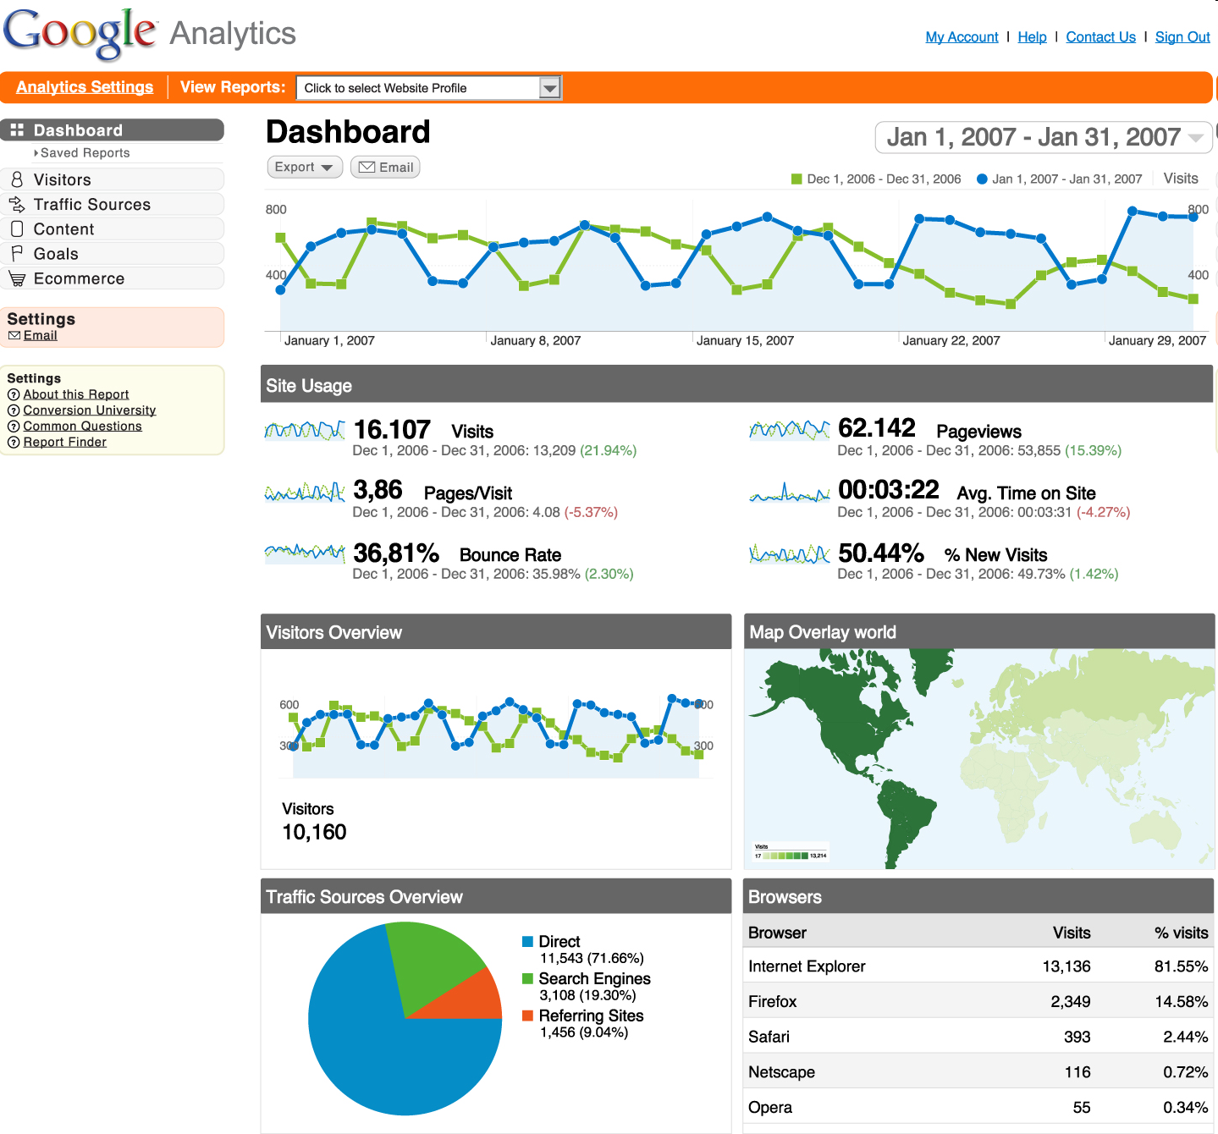
Enjeux et ROI : L’utilisabilité se mesure
Taux de conversion
  Ex. : ventes, nouveaux prospects
Trafic
  Ex. : nombre de fois ou une page est vue
Efficacité utilisateur / Productivité
  Temps nécessaire pour exécuter les tâches clés
Utilisation de fonctionnalités ciblées
Satisfaction des utilisateurs, confiance dans le système

Slide 14
Enjeux et ROI : L’utilisabilité rapporte
Un investissement plutôt que des coûts additionnels
  Efficacité utilisateur
    Augmentation du taux de réussite et réduction des échecs / erreurs
    Améliore la facilité d’utilisation, l’apprentissage
    Améliore la productivité et la satisfaction des utilisateurs
    Réduit les coûts de support et de formation
    Augmente la confiance de l’utilisateur dans le système
  Coûts de développement
    Définition du périmètre fonctionnel
  Coûts de fonctionnement
    Support
    Formation
    Réduction des coûts de maintenance
  Revenus
    Croissance des ventes, revenus et parts de marché
    Croissance du trafic
    Fidélité des consommateurs

Slide 15

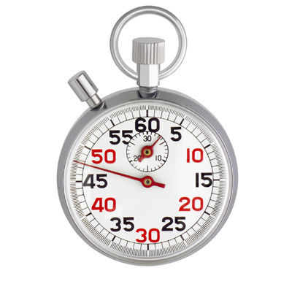
Enjeux et ROI : L’utilisabilité rapporte
Bénéfices (étude Nielsen / Norman, 2008, sur 66 projets)
83%
De gain d’utilisabilité
10%
Du budget global du projet
(moyen)
  E-commerce
  taux de conversion, croissance des ventes (CA), ...
  Intranet
  temps salarié * coût horaire ...
Notes:
http://www.useit.com/alertbox/roi-first-study.html

Slide 16
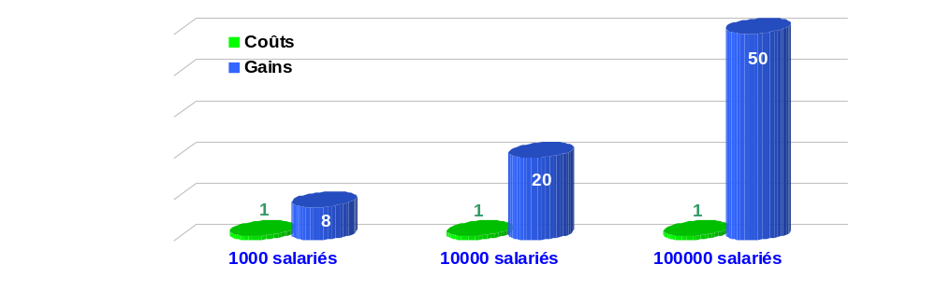
Enjeux et ROI : L’utilisabilité rapporte
Le ROI est meilleur pour un site à large audience
  Les coût n’augmentent pas de manière linéaire avec la taille du projet
    Pour une taille de projet 10 fois supérieure l’effort à fournir en terme ergonomie est 4 fois supérieur
  Les gains de productivité apportés par la refonte de l’intranet sont :
    8 fois plus important que le coût pour une entreprise de 1000 salariés
    20 fois plus important pour une entreprise de 10000 salariés
    50 fois plus important pour une entreprise de 100 000 salariés
Notes:
http://www.useit.com/alertbox/roi-first-study.html

Slide 17
Méthodes & mise en œuvre
La démarche ergonomique en pratique

Slide 18
Ergonomie : quand intervenir ?
Définition des exigences
Conception
Développement et test
Déploiement et support
Opportunité commerciale
Opportunité technologique
Besoin utilisateurs
Conformité standards
Analyse et formalisation
du besoin
Définition des profils utilisateurs / Personas / Scenarii (tâches et objectifs)
Test utilisateurs
Recueil de données sur l’efficacité et acceptation l’IHM du produit
Analyse de l’existant
Observation des utilisateurs en situation réelle.
Evaluation experte.
Analyse des retours support
Architecture de l’information et design interactif
Wireframes, spécifications, prototypes interactifs
Evaluation experte
Evaluation de la conformité aux critères de qualité ergonomique (heuristique)
Test utilisateurs
Recueil de données sur l’efficacité et acceptation du prototype par les utilisateurs
Notes:
http://www.uxmatters.com/mt/archives/2010/01/embedding-user-experience-in-the-product-development-lifecycle.php

Slide 19
Ergonomie : un rôle clé à jouer dans la définition des exigences
Focus groups
Les utilisateurs expriment leurs besoins
Littérature
Bonnes pratiques et principes issus de la recherche expérimentale
Support
Enregistrement des demandes formulées auprès du SVP
Analyse de l’activité
étudier comment les utilisateurs accomplissent leurs tâches dans leur contexte habituel
Besoins
utilisateurs
Inspection experte
Identifier les facteurs de dégradation de l’expérience utilisateur
Tests utilisateurs
Identifier les améliorations potentielles
Apport :
Recueil de données terrain, principe de réalité (de quoi ont réellement besoin les utilisateurs ?)
Intégration précoce et participative des utilisateurs finaux
Bénéfices potentiels :
Optimisation de l’investissement en centrant les développements sur les fonctionnalités nécessaires
Identification de besoins non soupçonnés
L’appropriation du produit par les utilisateurs est favorisée (approche participative)
Ergonomie = outil d’aide à la décision
Notes:
http://www.uxmatters.com/mt/archives/2010/01/embedding-user-experience-in-the-product-development-lifecycle.php

Slide 20
Méthodes : Définition des besoins utilisateurs
Enquêtes de terrain
  Observation des utilisateurs finaux dans leur contexte de travail habituel pour comprendre la manière dont ils travaillent.
Focus Groups
  Animation d’ateliers collectifs d’expression du besoin impliquant les utilisateurs pour comprendre leur état d’esprit, leurs opinions et souhaits.
Entretiens individuels
  Discussion en face à face avec les utilisateurs. Permettent de recueillir des informations sur la manière dont un utilisateur particulier travaille et de partager ses attentes et ses expériences.
Analyse de la tâche
  Déterminer les objectifs des utilisateurs et comprendre les tâches qu’ils auront à effectuer sur le site.
Sondage (Online)
  Batterie de questions soumises aux utilisateurs du site pour cerner leurs caractéristiques et leurs attentes.
Personas
  Les Personas sont des personnes fictives imaginées pour représenter les différentes catégories d’utilisateurs du site. Permettent de cerner et d’incarner les différentes catégories d’utilisateurs.
  Représentation fictive et personnifiée, des utilisateurs cibles
Notes:
Personas : http://www.hceye.org/HCInsight-Nielsen.htm

Slide 21
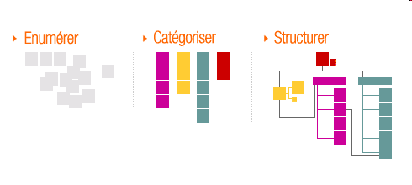
Méthodes : Architecture de l’information
Tri par cartes (Card Sorting)
  Principe :
    Les différents contenus, fonctionnalités à retrouver sur le site sont représentées par des cartes.
    Les utilisateurs sont chargés de regrouper ses cartes selon leur propre logique.
  Bénéfices
    Permet de s’assurer que la structure du site est adaptée à la manière dont les utilisateurs vont chercher l’information.
    Permet de valider la terminologie employée
Notes:
Tri par cartes (Card-Sorting) : http://www.infodesign.com.au/usabilityresources/cardsorting

Slide 22
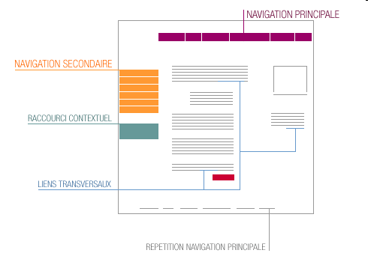
Méthodes : Design d’information, Design Interactif
Cas d’utilisation (Use Cases)
  Description de la manière dont les utilisateurs vont utiliser les fonctionnalités du site.
  Les cas d’utilisation fournissent une vue très détaillée de l’interaction de l’utilisateur avec le système, décrivant chaque étape suivie par l’utilisateur pour accomplir sa tâche ou ses objectifs.
Maquettage (Wireframe / Prototypage)
  Permet à l‘équipe de concepteurs d’explorer différentes pistes de conception à moindre coût. Un prototype peut prendre la forme d’une ébauche papier (low-fi) jusqu’à des pages HTML interactives (hifi).
Design compétitif (Parallel Design)
  Plusieurs concepteurs proposent une maquette de l’interface utilisateur. Les meilleures propositions sont synthétisées dans le design final.

Slide 23
Evaluation
Evaluation experte (Heuristic Evaluation)
  Évaluation du site au regard de listes de critères de qualité (heuristiques ou guidelines)
Tests utilisateurs
  On demande individuellement à un ensemble d’utilisateurs d’effectuer un certain nombre de tâches sur le site afin d’identifier les problèmes qu’ils rencontrent
Analyse multivariée
  Plusieurs versions concurrentes de l’IHM sont proposées à des groupes d’utilisateurs différents. On compare statistiquement les performances des utilisateurs sur les 2 versions.

Slide 24
Evaluation : critères heuristiques (J. Nielsen)
Transparence des processus
Logique du système en phase avec le monde réel (et la logique de l’utilisateur)
Contrôle utilisateur
Cohérence et standards
Prévention des erreurs
Identifier plutôt que se rappeler
Souplesse et efficience
Design esthétique et minimaliste
Assister les utilisateurs dans l’identification, le diagnostic et la résolution des erreurs
Aide et documentation
Notes:
http://www.useit.com/papers/heuristic/heuristic_list.html
Transparence des processus
Le système doit fournir à l’utilisateur et au bon moment des messages appropriés (compréhensibles) pour tenir compte des opérations en cours et renforcer ses prises de décisions.
Logique du système en phase avec le monde réel (et la logique de l’utilisateur)
Le système doit employer le langage de l’utilisateur avec une terminologie avec laquelle il est familier (plutôt que vocabulaire piloté par la technique). Employer les conventions ayant cours dans la réalité; faire apparaître l’information nécessaire dans l’ordre approprié et conforme à la logique des tâches utilisateurs.
Contrôle utilisateur
Les utilisateurs doivent pouvoir facilement quitter un état non souhaité; les décisions prises doivent être réversibles.
Cohérence et standards
Les utilisateurs ne doivent pas se demander pourquoi des mots, situations ou actions différentes sont employés pour décrire les mêmes choses. Utiliser les conventions.
Prévention des erreurs
Prévenir les problèmes en supprimant les conditions d’erreur, en proposant des contrôles et des messages de confirmation en amont des prises de décisions des utilisateurs.
Identifier plutôt que se rappeler
Solliciter le moins possible la mémoire en maintenant visibles les options, informations et actions utiles. L’utilisateur ne doit pas avoir à mémoriser de l’information entre les différentes moments d’un dialogue IHM. Les consignes d’utilisation doivent être accessibles lorsque nécessaire.
Souplesse et efficience
Faire que l’utilisateur expert puisse réaliser ses objectifs de manière plus directe, sans dégrader l’expérience de l’utilisateur novice. Permettre aux utilisateurs de valoriser les fonctionnalités les plus fréquemment utilisées.
Design esthétique et minimaliste
Réduire le bruit visuel pour améliorer la visibilité des informations utiles.
Assister les utilisateurs dans l’identification, le diagnostic et la résolution des erreurs
Les messages d’erreur doivent être rédigés et explicites, ils doivent désigner précisément le problème et suggérer de manière constructive une solution.
Aide et documentation
Même s’il est préférable que le système soit utilisable sans documentation, il peut être nécessaire de fournir de l’aide et de la documentation. Ces informations doivent être facilement repérables, centrée sur les tâches des utilisateurs, elles doivent lister clairement la démarche à suivre (étapes) et ne pas être trop volumineuses.

Slide 25
Evaluation : critères heuristiques (Bastien et Scapin, INRIA)
Guidage
  Incitation
  Groupement/Distinction entre Items
    Groupement/Distinction par la Localisation
    Groupement/Distinction par le Format
  Feedback Immédiat
  Lisibilité
Charge de Travail
  Brièveté
    Concision
    Actions Minimales
  Densité Informationnelle
Contrôle Explicite
  Actions Explicites
  Contrôle Utilisateur
Adaptabilité
  Flexibilité
  Prise en Compte de l’Expérience de l’Utilisateur
Gestion des Erreurs
  Protection Contre les Erreurs
  Qualité des Messages d’Erreur
  Correction des Erreurs
Homogénéité/Cohérence
Signifiance des Codes et Dénominations
Compatibilité

Slide 26


Une méthode de prédilection : les tests utilisateur
UN TEST AVEC 8 UTILISATEURS
5
PROBLEMES IDENTIFIES
8 utilisateurs
Huit utilisateurs peuvent identifier un nombre important de problèmes au cours d’un seul test.
Les problèmes les plus évidents les empêcheront généralement d’aller plus loin et d’en identifier d’autres
DEUX TESTS AVEC 3 UTILISATEURS
9
PROBLEMES IDENTIFIES
Premier test : 3 utilisateurs
Second test : 3 utilisateurs
Au cours d’un seul test, il est possible que les utilisateurs ne relèvent pas autant de problèmes
Au cours du second test, comme les erreurs rencontrées lors du premier test ont été corrigées, les utilisateurs identifient des problèmes qu’ils n’avaient pas rencontrés auparavant.
Notes:
Tester 5 utilisateurs suffit à identifier les problèmes majeurs.
Approche itérative : la meilleure façon d’améliorer la qualité de l’expérience utilisateur préférer plusieurs petits tests et ajustements du produit tout au long de sa phase de développement à une étude coûteuse sur le produit fini.
Les tests utilisateurs vont au-delà des focus groups
Que font vraiment les utilisateurs ? Est-ce que leurs comportements sont conformes à leur discours ?

Slide 27
Une méthode de prédilection : les tests utilisateur
3 étapes
  Constituer un panel représentatif d’utilisateurs (client e-commerce ou employés pour intranet)
  Demander aux utilisateurs de réaliser des tâches qu’on aura identifiées comme significatives ou critiques
  Observer les utilisateurs aux prises avec l’interface (réussites, difficultés éprouvées, …).
  Etre à l’écoute des utilisateurs, les inciter à verbaliser tout au long du processus
Précautions :
  Tests individuels
  Laisser les utilisateurs résoudre les problèmes rencontrés sans les orienter, en autonomie (validité des tests en jeu)

Slide 28
Dans quelles conditions mener les tests
Si vous conduisez au moins une étude par semaine
  Il est souhaitable de disposer d’un laboratoire dédié à l’évaluation de l’utilisabilité
Pour la plupart des sociétés, une salle de réunion ou un bureau conviennent très bien
  Si la possibilité de fermer la porte et de se protéger des distractions.
  Ce qui importe est de pouvoir mobiliser des utilisateurs réels et de pouvoir les accompagner lorsqu’ils sont aux prises avec l’interface.
  Avoir seulement de quoi prendre des notes.

Slide 29
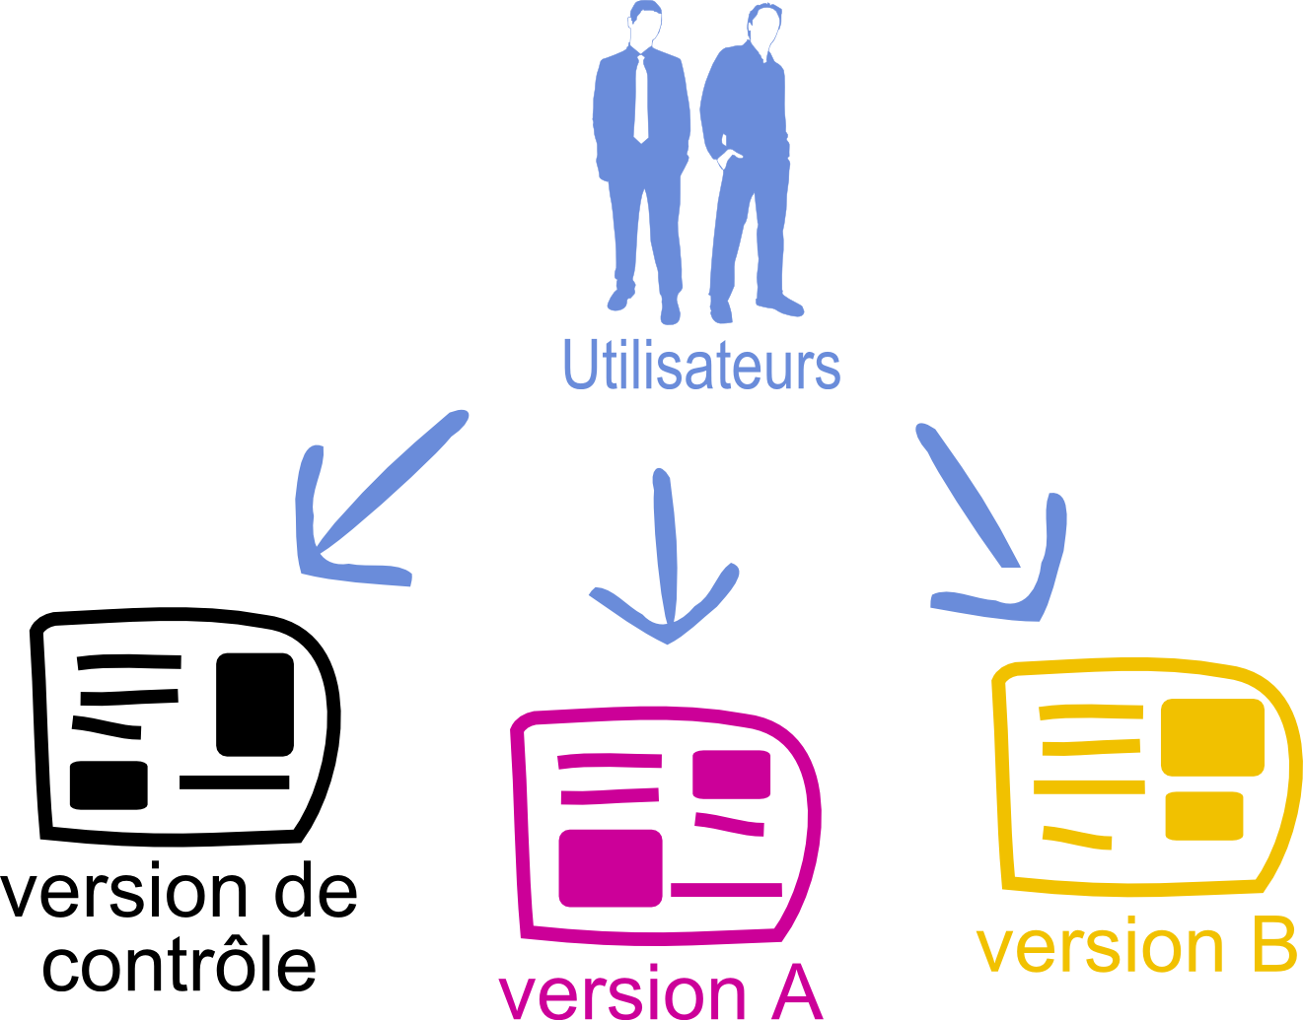
Analyse multivariée
  Plusieurs versions concurrentes de l’IHM sont proposées à des groupes d’utilisateurs différents. On compare statistiquement les performances des utilisateurs sur les 2 versions.
Notes:
Parallel Design : http://www.uxmatters.com/mt/archives/2010/04/using-a-collaborative-parallel-design-process.php

Slide 30
Panorama des méthodes
 | Analyse | Design | Test
Tri par cartes (Card sorting) | X | X | X
Enquête de terrain | X
Focus groups | X | X
Evaluation Heuristique | X |  | X
Entretiens individuels | X | X | X
Tests multivariés (Parallel design) |  | X
Personas | X
Prototypage |  | X | X
Sondage (online) | X | X | X
Analyse de la tâche | X
Tests utilisateurs | X | X | X
Cas d’utilisation (Use cases) |  | X
Ecriture pour le web |  | x

Slide 31
Conception orientée utilisateur : pas à pas
plan
Élaborer plan
Constituer
l’équipe projet
Tenir réunion
de lancement
Rédiger
un cahier des charges
Engager
un ergonome
Analyse
Evaluer
l’existant
Caractériser
les utilisateurs
Analyser
les tâches
Développer
Personas
Ecrire
Scénarii
Définir
des objectifs
mesurables
Conception
Déterminer
Pré-requis
Inventorier
le contenu
Conduire
tri par cartes
Définir
Architecture de l’info.
Rédiger
pour le web
Designs parallèles
Développer
un prototype
Lancer le site
Test
& ajustements
Types
d’évaluations
Tests
utilisabilité
Evaluations
heuristiques
Implémentation
et test
Créer
plan de test
Préparer
et tester
Analyse des données et rapport
Notes:
Source : http://www.usability.gov/methods/process.html

Slide 32
Ergonomie : une démarche itérative
L’ergonomie joue un rôle à chaque étape de la phase de conception
Intégrer des phases d’étude multiples, brèves et peu coûteuses
Ne pas attendre l’implémentation complète du produit pour lancer des tests utilisateurs.
La démarche pour une expérience utilisateur de qualité est d’intégrer des tests très tôt dans la phase de conception et à chaque étape de développement.
Notes:
L’utilisabilité joue un rôle à chaque étape de la phase de conception
Intégrer des phases d’étude multiples, brèves et peu coûteuses.
Avant de refondre le design, évaluer l’interface existante (les éléments qui fonctionnent et seront à conserver, les parties qui posent problème)
A moins d’un projet intranet, mener une étude comparative des sites de vos concurrents
Enquêter sur les comportements des utilisateurs dans leur contexte habituel.
Construire une maquette pour valider précocement les partis pris de conception
Affiner les partis pris de conception par des tests itératifs. Enrichir progressivement le prototype (low-fi -> hi-fi)
Confronter le design aux guides de recommandations et travaux de recherche.
Un fois les principes de conception fixés et implémentées, tester à nouveau pour valider la qualité du produit final.
Ne pas attendre l’implémentation complète du produit pour lancer des tests utilisateurs.
Il peut être trop couteux de résoudre les problèmes révélés par les tests.
Ces problèmes sont souvent structurels et leur résolution peut engager une refonte de l’architecture.
La démarche pour une expérience utilisateur de qualité est d’intégrer des tests très tôt dans la phase de conception et à chaque étape de développement.

Slide 33
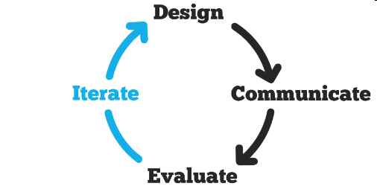
Ergonomie et développement agile
Leitmotiv développement Agile :
  « Release early, release often »
Leitmotiv ergonomie
  « Test Early, test often »
Notes:
http://www.useit.com/alertbox/agile-methods.html

Slide 34
Vous et la conception orientée utilisateurs
Echelle de maturité des entreprises

Slide 35
Echelle de maturité (niveau 1 à 4)
Niveau 1 : Hostilité envers l’ergonomie
  Les développeurs ne veulent pas entendre parler des utilisateurs et de leurs besoins
Niveau 2 : L’ergonomie repose sur le développeur
  L’équipe de développement se fie à sa propre intuition ou expérience
Niveau 3 : Des initiatives isolées et limitées
  Des initiatives (ex. : test utilisateurs, étude indépendante) issues de petits groupes précurseurs mais pas de reconnaissance officielle de la démarche
Niveau 4 : Un budget alloué
  L’utilisabilité est planifiée comme les autres processus qualité
Niveau 2 et 3 : démarche repose sur la logique
Niveau supérieurs : démarche repose sur les résultats
Notes:
http://www.useit.com/alertbox/maturity.html

Slide 36
Echelle de maturité (niveau 5 à 8)
Niveau 5 : L’ergonomie est encadrée
  Un groupe de travail en interne est créé sous la responsabilité d’un manager et est en mesure de capitaliser de l’expérience
  Outil principal : les tests utilisateurs qui n’interviennent le souvent en fin de processus de conception
Niveau 6 : Systématisation de la démarche ergonomique
  L’organisation reconnaît la nécessité d’une phase de conception orientée utilisateur comportant de multiples interventions et des échéances
  Design itératif
  Sur les projets les plus important des études de terrain préalables sont menée avant toute phase de conception
  Mise en place et suivi d’indicateurs qualitatifs
Niveau 7 : Conception orientée utilisateur intégrée
  L’exploitation des données utilisateurs nourrit chaque étape de conception; au delà de la simple mesure de la qualité de l’interface
Niveau 8 : Société pilotée par les besoins utilisateurs
  Les résultats des études menée auprès des utilisateurs vont au delà de la conception d’interface et orientent les choix stratégiques de l’organisation

